Slide 1
Проект по дисциплине «Финансовая грамотность»
Над проектом работали:
Сыркина Елена Васильевна, учитель русского языка и литературы МБОУ «Гимназия №7» Бугульминского района РТ;
Ялилова Айназ Айратовна, учитель начальных классов МБОУ СОШ №9 Бугульминского района РТ;
Аминева Анна Владимировна, учитель технологии МБОУ СОШ №9 Бугульминского района РТ;

Slide 2
Проект
«Без нужды живет тот, кто деньги бережет»
Технологическая карта урока в 7 классе по теме «Расходы семьи».
Тип урока - комбинированный урок с элементами игровой технологии.

Slide 3
Цель урока - применить знания о доходах и расходах семьи, установить и проанализировать связь между доходом и расходом семьи. В ходе урока мы убедимся в необходимости владения знаниями о постоянных и переменных расходах в жизни.

Slide 4
Планируемые результаты:
предметные:
• знание направлений финансовых расходов, умение рассчитывать расходы;
• развитие способностей обучающихся делать необходимые выводы и давать обоснованные оценки экономических ситуаций; определение элементарных проблем в области семейных финансов и нахождение путей их решения;

Slide 5
Планируемые результаты:
Личностные:
понимание экономических проблем семьи и участие в их обсуждении
развитие экономического образа мышления,
развитие самостоятельности и личной ответственности за свои поступки; планирование собственного бюджета,
развитие навыков сотрудничества с взрослыми и сверстниками в разных игровых и реальных экономических ситуациях;
участие в принятии решений о семейном бюджете.

Slide 7
Что такое доход
Доход - это материальные ценности или деньги, получаемые в виде заработной платы, вознаграждения или подарка от государства, предприятия или отдельного лица за работу, услугу или другую деятельность.
Семейные доходы – это денежные средства, которые члены семьи получают от посторонних лиц или организаций и могут использовать для оплаты собственных расходов.

Slide 8
Виды доходов
Доходы семьи
Фиксированные (семья не может повлиять на их размер)
Переменные
(могут изменяться в зависимости от изменений качества и количества усилий семьи)

Slide 9
В парах распределите предложенные на слайде траты на обязательные и произвольные
Ремонт автомобиля, ремонт телевизора, покупка лекарств, поход в кино, проезд в городском транспорте, покупка учебников, выплата кредита, покупка основных продуктов питания, ремонт микроволновой печи, покупка белья, покупка шубы, оплата коммунальных услуг, школьные обеды, срочный ремонт квартиры, покупка канцелярских товаров, покупка кухонной утвари, питание для домашних животных, закупка семян, покупка дивана, выплата налогов, посещение ресторана, выставки, покупка обоев, краски.

Slide 10
Что такое расходы?
Расход – это затраты на покупку, на изготовление, содержание, ремонт и обслуживание каких-либо изделий, услуг.

Slide 11
Виды расходов
Расходы семьи
Обязательные
Произвольные

Slide 13
Работа в группах

Slide 14
Поделитесь, пожалуйста, на 3 группы - семьи: с низким, средним, высоким уровнем дохода. Ознакомьтесь с содержанием кейсов. Для каждой «семьи» - индивидуальный кейс.
Выберите главу семьи, который будет вести подсчеты и координировать работу группы. Распределите роли внутри группы-семьи по 4 областям жизни:
Продовольственная корзина.
Коммунальные услуги.
Здоровье.
Образование.

Slide 15
Кейс
Лист 1.
Лист 2. Расчёты
Тест
Лист 3. Домашнее задание

Slide 16
2. Коммунальные услуги.
Задание для семьи с низким уровнем доходов.
Выберите наиболее приемлемый для вашей семьи вариант проживания с учетом размера оплаты коммунальных услуг.
1. Вы имеете личную квартиру, но стоимость коммунальных услуг с каждым месяцем возрастает на 10 % (1000руб. + 100 руб.).
2. Вы арендуете квартиру; коммунальные услуги составляют 800 руб., но нет гарантии, что вас не попросят ее освободить в ближайшие дни.
3. Вы имеете дом в 8км от райцентра с оплатой услуг 200 руб. в месяц: но каждый день вам приходится добираться до райцентра на автобусе (стоимость билета — 10 руб. в одну сторону).

Slide 17
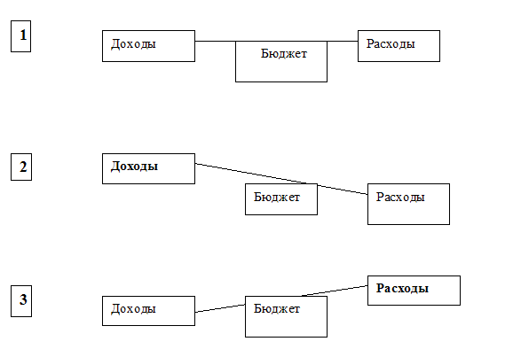
Подведение итогов.
Сбалансированный бюджет
Положительный бюджет
Отрицательный бюджет

Slide 18
Закрепление изученного материала
Задание 1.
Выделите постоянные расходы вашей семьи?
А)оплата коммунальных услуг;
Б)расходы на покупку билетов в цирк;
В)расходы на лекарство;
Г)оплата учебы в институте;
Д) расходы на покупку туристических путевок;
Е)расходы на еду.

Slide 19
Закрепление изученного материала
Проверьте себя!
Выделите постоянные расходы вашей семьи?
А)оплата коммунальных услуг;
Б)расходы на покупку билетов в цирк;
В)расходы на лекарство;
Г)оплата учебы в институте;
Д) расходы на покупку туристических путевок;
Е)расходы на еду.

Slide 20
Самостоятельная работа
Задание 2. Решите задачу
Семья Ивановых живет в 4-комнатной квартире и ежемесячно платит за коммунальные услуги 250 руб. На питание семьи в месяц уходит 1850 руб. Проезд на городском транспорте обходится в 130 руб. Плата за телефон - 50 руб. На лекарство бабушке понадобилось 75 руб. Для поездки на экскурсию в Большое Болдино было израсходовано 60 руб. Покупка товаров личной гигиены и бытовой химии - мыло, зубная паста, порошки - обошлись семье в 200 руб.
Определите:
а) постоянные расходы семьи;
б) переменные расходы семьи;
в) общую сумму расходов семьи за месяц.

Slide 21
Проверьте себя!
а) постоянные расходы
1850 +130+50+200=2230 руб.
б) переменные расходы
75+60=135 руб.
в) общая сумма расходов
2230+135=2365 руб.

Slide 22
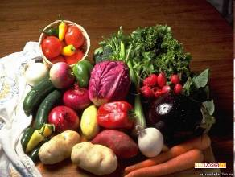
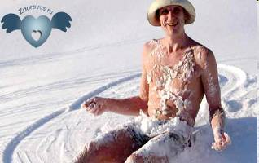
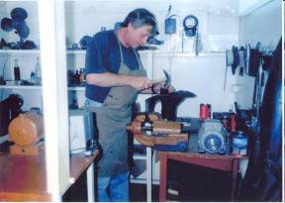
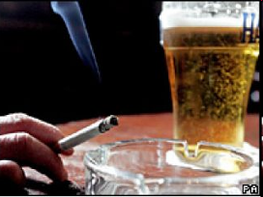
Как можно сэкономить денежные средства семьи?

Slide 23
Домашнее задание
Оценка бюджета семьи Ивановых за март 2011 года: Произведите расчеты и определите, какой тип бюджета в данной семье?
Тип бюджета семьи Ивановых:_________________________________________________
Состав семьи | Сумма и вид дохода | Статьи расходов | Сумма расходов
Мама | з/плата 8000 руб. | Питание | 5000 руб.
Папа | з/плата 10000 руб. | Коммунальные услуги | 1600 руб.
Сын | Пособие 100 руб. | Хоз. Нужды | 700 руб.
Бабушка | Пенсия 3200 руб. | Услуги | 2000 руб.
 |  | Одежда | 6000 руб.
 |  | Мобильная связь | 800 руб.
 |  | Увлечения | 3000 руб.
 |  | Кредиты | 3000 руб.
Итог |  | Итог

Slide 24
Домашнее задание
«Разработка стратегии по уменьшению расходов и по увеличению доходов»
Семьи Ивановых, которые имеют дефицитный бюджет.
Свои предложения оформите в тетради в виде таблицы:
Семья:
Наименование доходов | Предложения по увеличению доходов | Наименование расходов | Предложения по уменьшению расходов
1. | 1. | 1. | 1.
2. | 2. | 2. | 2.
3. | 3. | 3. | 3.
4. | 4. | 4. | 4.
5. | 5. | 5. | 5.
6. | 6. | 6. | 6.

